Slide 1

EFOP-3.4.3-16-2016-00009
A felsőfokú oktatás minőségének és hozzáférhetőségének együttes javítása a Pannon Egyetemen
Write custom middleware
https://docs.microsoft.com/en-us/aspnet/core/fundamentals/middleware/write?view=aspnetcore-3.1

Slide 2

Middleware class
EFOP-3.4.3-16-2016-00009
A felsőfokú oktatás minőségének és hozzáférhetőségének együttes javítása a Pannon Egyetemen
Middleware is generally encapsulated in a class and exposed with an extension method.
Consider the following middleware, which sets the culture for the current request from a query string.
This sample code is used to demonstrate creating a middleware component.
Test the middleware by passing in the culture.
For example, request https://localhost:5001/?culture=no.

Slide 3
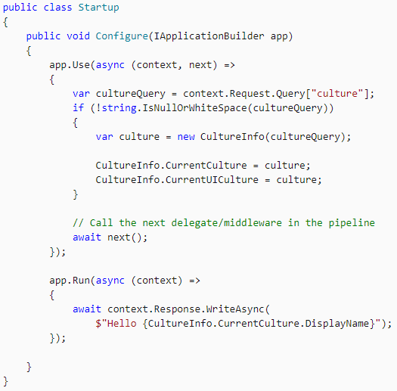
Middleware class
EFOP-3.4.3-16-2016-00009
A felsőfokú oktatás minőségének és hozzáférhetőségének együttes javítása a Pannon Egyetemen

Slide 4
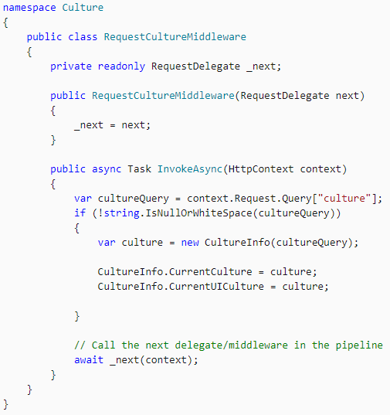
Middleware class
EFOP-3.4.3-16-2016-00009
A felsőfokú oktatás minőségének és hozzáférhetőségének együttes javítása a Pannon Egyetemen
This code moves the middleware delegate to a class.
The middleware class must include:
A public constructor with a parameter of type RequestDelegate.
A public method named Invoke or InvokeAsync. This method must:
Return a Task.
Accept a first parameter of type HttpContext.

Slide 5
Middleware dependencies
EFOP-3.4.3-16-2016-00009
A felsőfokú oktatás minőségének és hozzáférhetőségének együttes javítása a Pannon Egyetemen
Middleware should follow the Explicit Dependencies Principle by exposing its dependencies in its constructor.
Middleware is constructed once per application lifetime.
Middleware components can resolve their dependencies from dependency injection (DI) through constructor parameters. UseMiddleware<T> can also accept additional parameters directly.

Slide 6
Per-request middleware dependencies
EFOP-3.4.3-16-2016-00009
A felsőfokú oktatás minőségének és hozzáférhetőségének együttes javítása a Pannon Egyetemen
Because middleware is constructed at app startup, not per-request, scoped lifetime services used by middleware constructors aren't shared with other dependency-injected types during each request.
If you must share a scoped service between your middleware and other types, add these services to the Invoke method's signature. The Invoke method can accept additional parameters that are populated by DI.

Slide 7
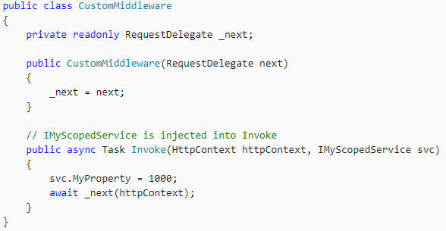
Per-request middleware dependencies
EFOP-3.4.3-16-2016-00009
A felsőfokú oktatás minőségének és hozzáférhetőségének együttes javítása a Pannon Egyetemen

Slide 8
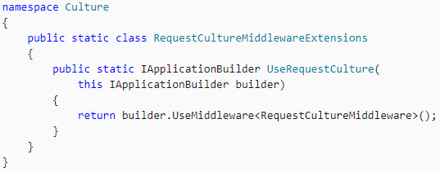
Middleware extension method
EFOP-3.4.3-16-2016-00009
A felsőfokú oktatás minőségének és hozzáférhetőségének együttes javítása a Pannon Egyetemen
The following extension method exposes the middleware through IApplicationBuilder.

Slide 9
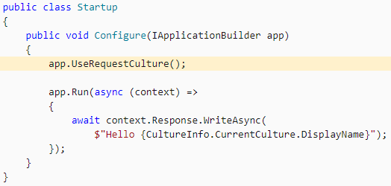
Middleware extension method
EFOP-3.4.3-16-2016-00009
A felsőfokú oktatás minőségének és hozzáférhetőségének együttes javítása a Pannon Egyetemen
The following code calls the middleware from Startup.Configure.

Slide 10
EFOP-3.4.3-16-2016-00009
A felsőfokú oktatás minőségének és hozzáférhetőségének együttes javítása a Pannon Egyetemen
Köszönöm a figyelmet!

